Slide 2
دانشگاه علوم پزشکی و خدمات بهداشتی، درمانی کرمانشاه
مرکز رشد فناوری سلامت

Slide 3
اولویت های فناوری حوزه سلامت

Slide 4
حوزه های فناوری
تجهیزات پزشکی
واکسن و فراورده های بیولوژیکی
مواد و تجهیزات آزمایشگاهی
تجهیزات توان بخشی
گیاهان دارویی و طب سنتی
سلول درمانی و طب ترمیمی
فناوری اطلاعات و رباتیک پزشکی
تولید مواد اولیه داروئی
مواد اولیه آرایشی و بهداشتی
غذا
سموم حلالها ومواد شیمیائی
دندانپزشکی

Slide 5
هدف
حمایت از کسب، توسعه و انتقال دانش فنی و تحقق فرایند نوآوری در بخش های ساخت و تولید فناوری های سلامت از طریق همگرایی بین بخش علمی و صنعتی و بهره گیری از دانش ملی برای تبدیل علم به ثروت در راستای اهداف اقتصاد مقاومتی نقشه جامع علمی کشور و همچنین سند چشم انداز 1404

Slide 6
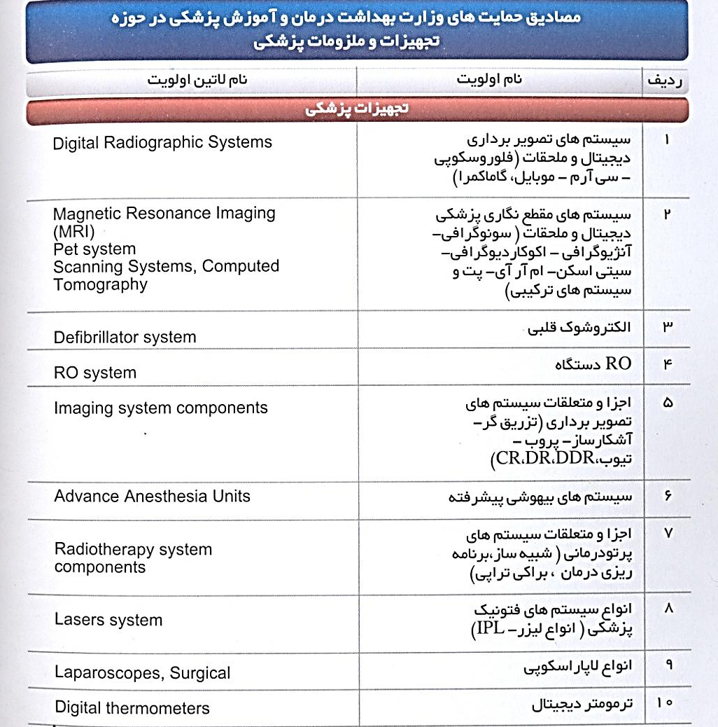

Slide 7
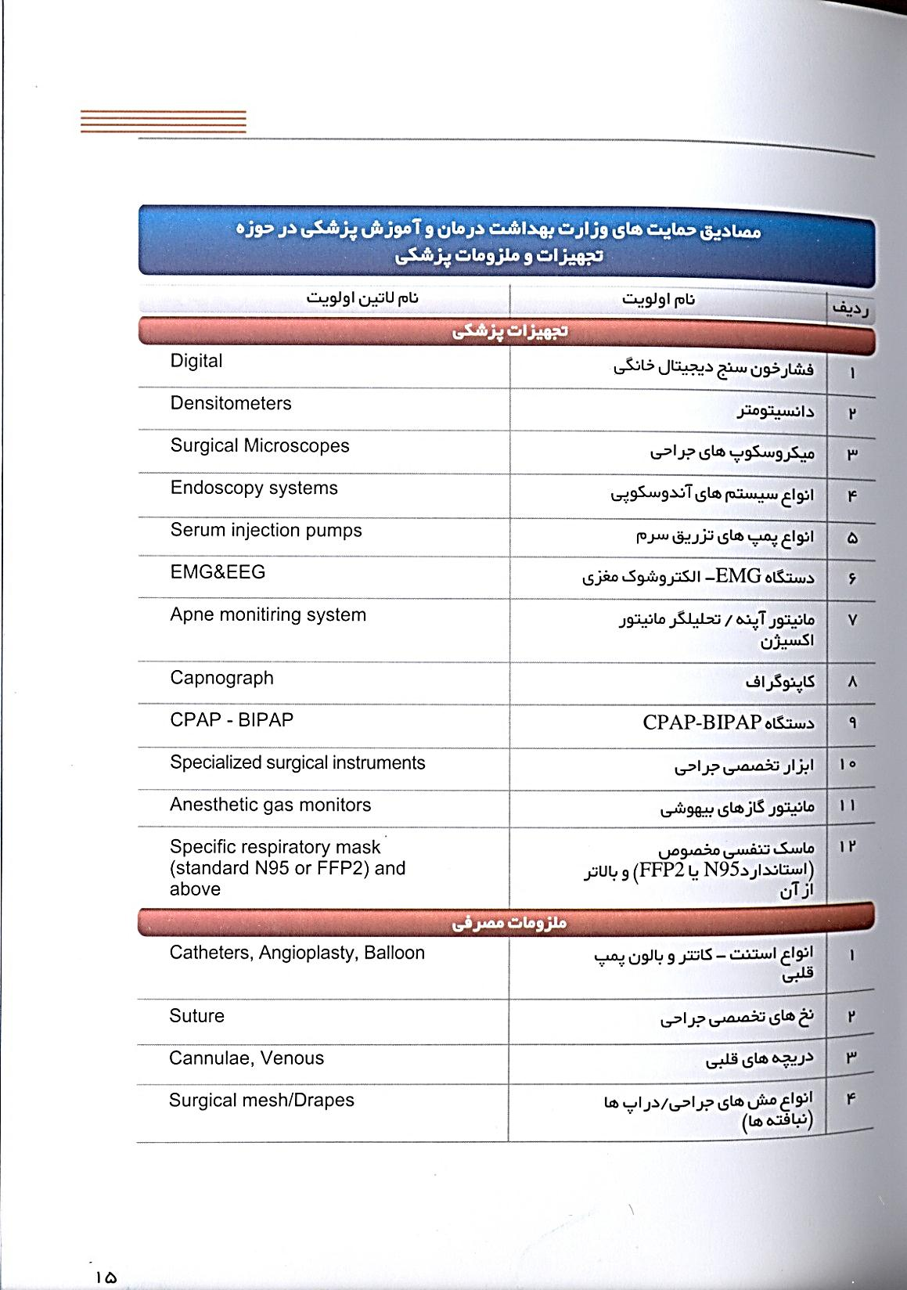

Slide 8
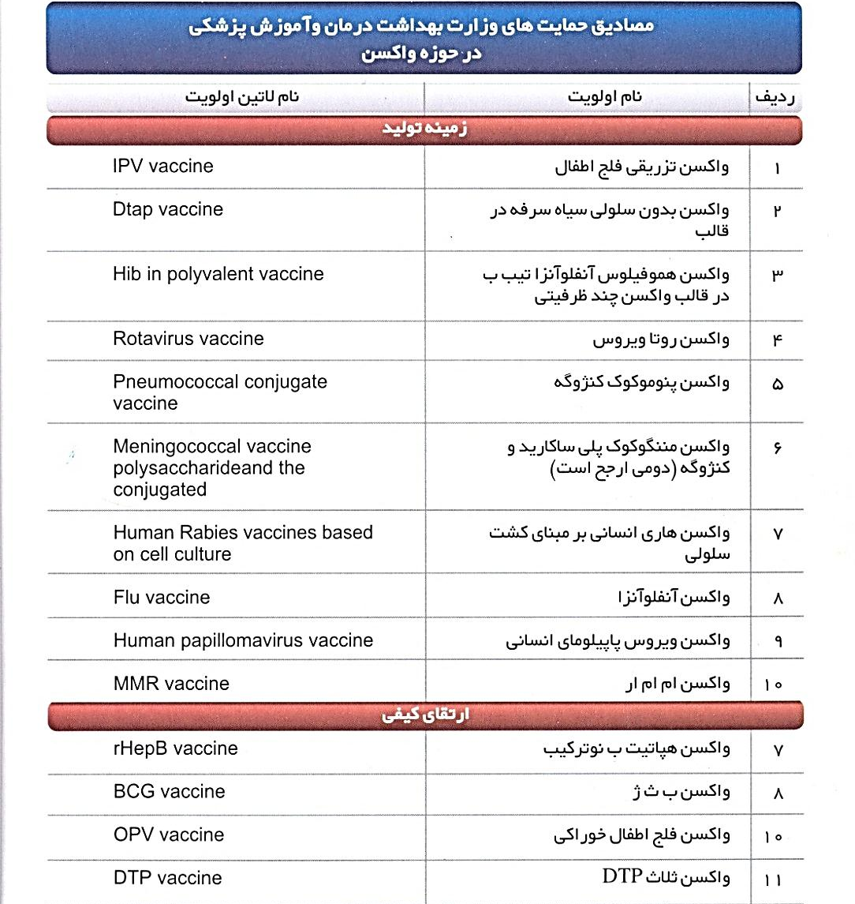

Slide 9
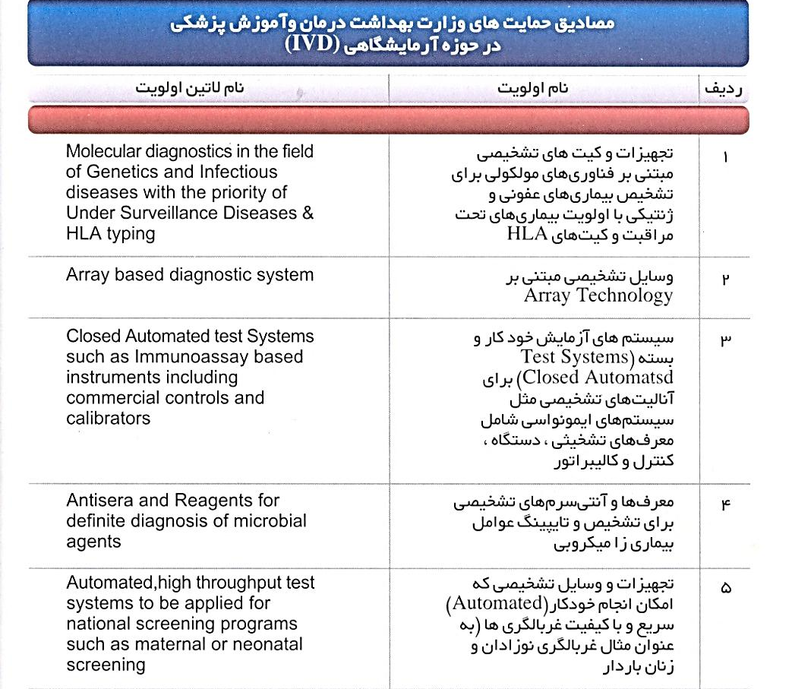

Slide 10
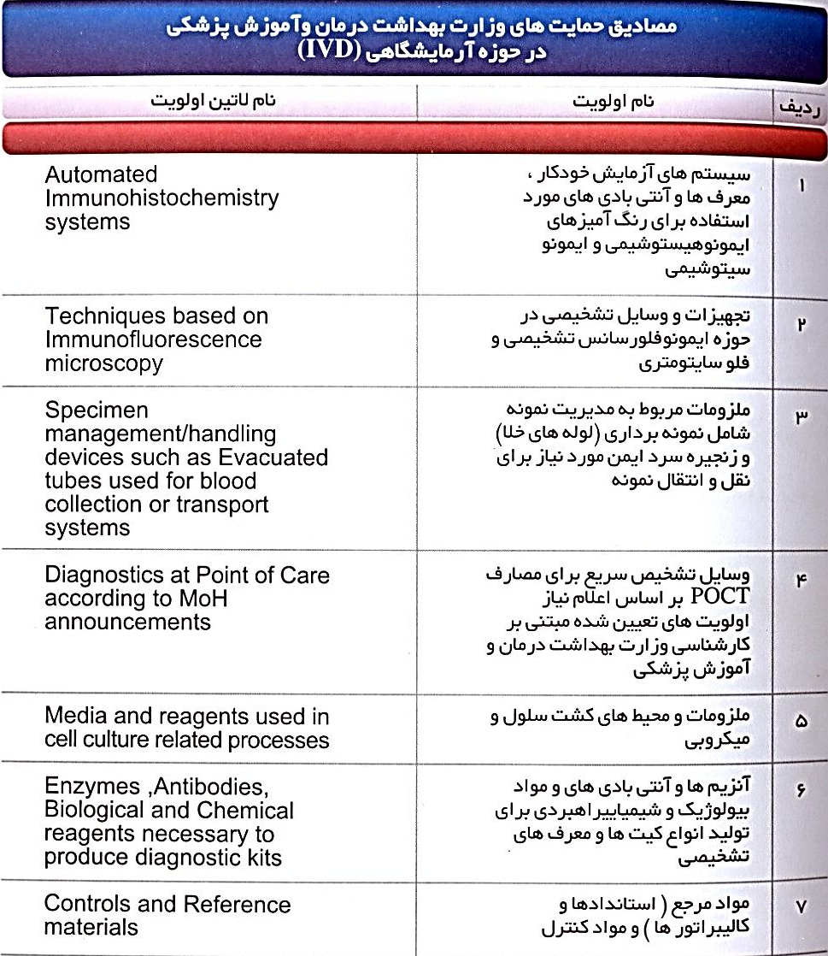

Slide 11
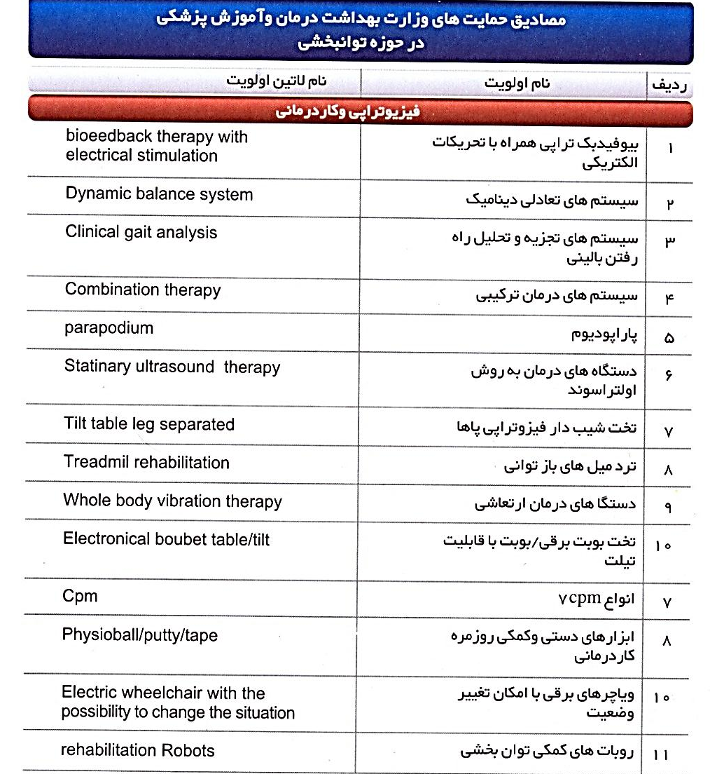

Slide 14
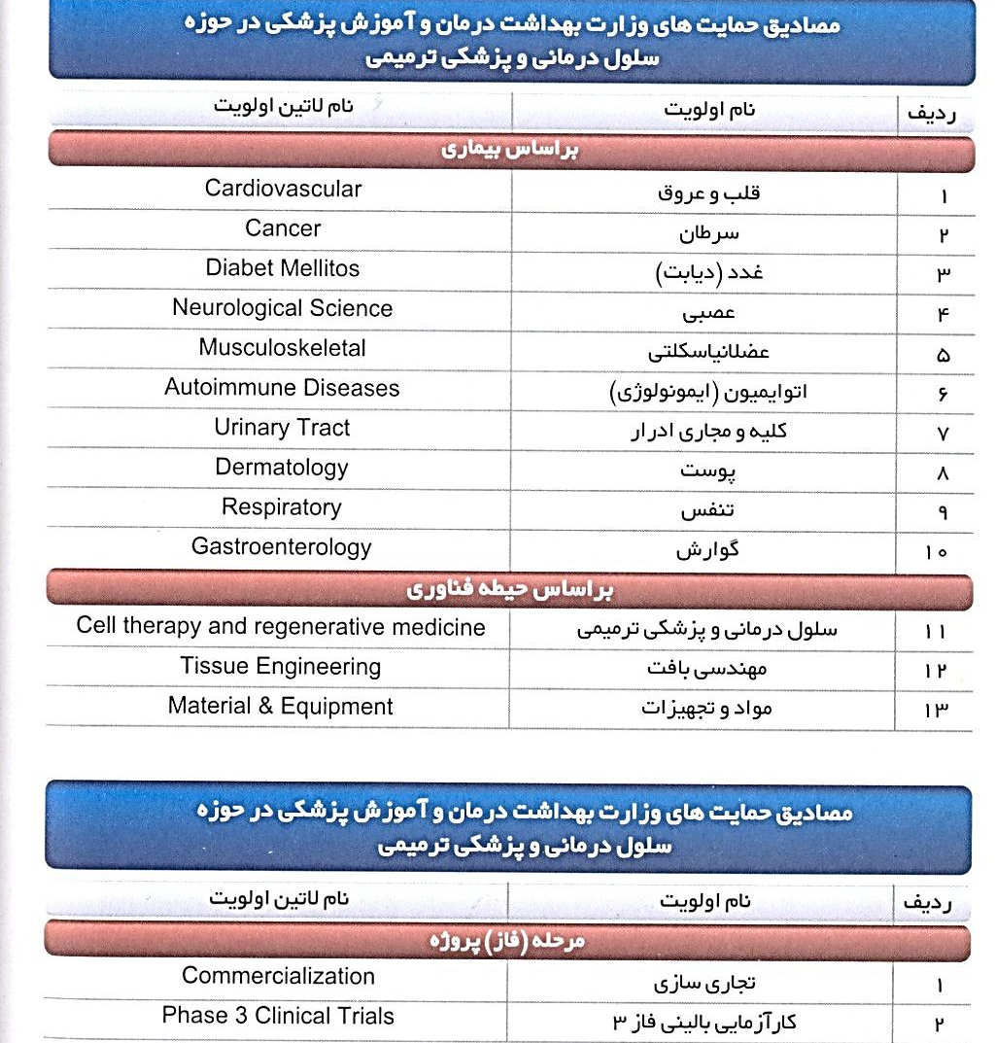

Slide 15
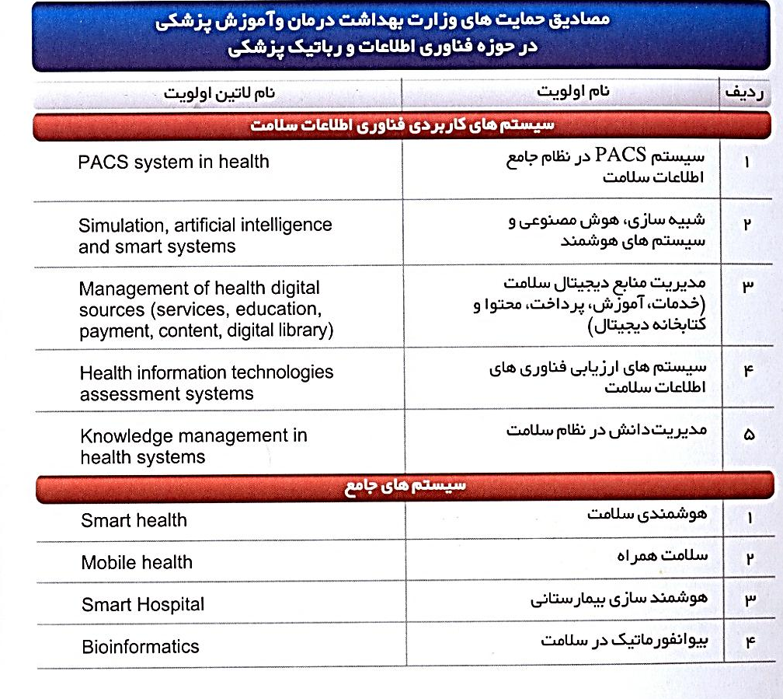

Slide 16
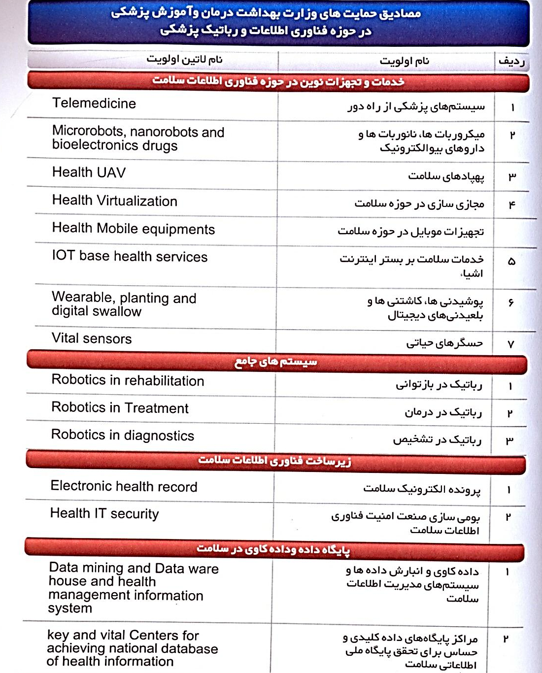

Slide 17
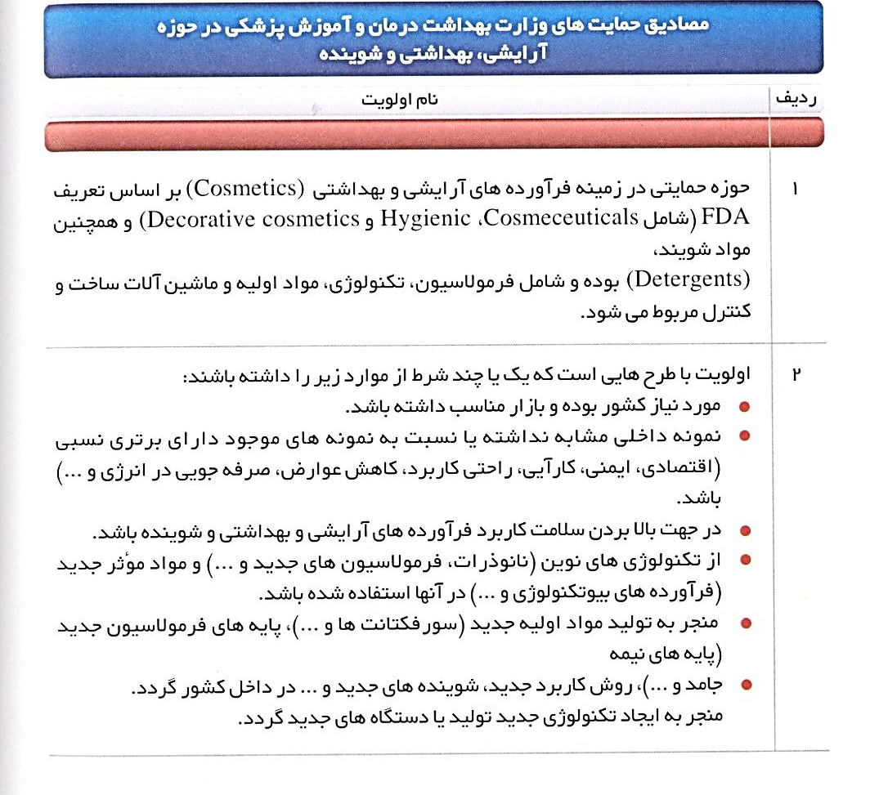

Slide 18
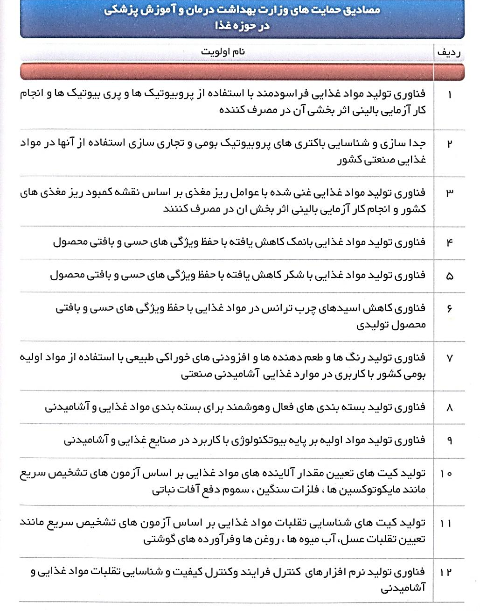

Slide 19
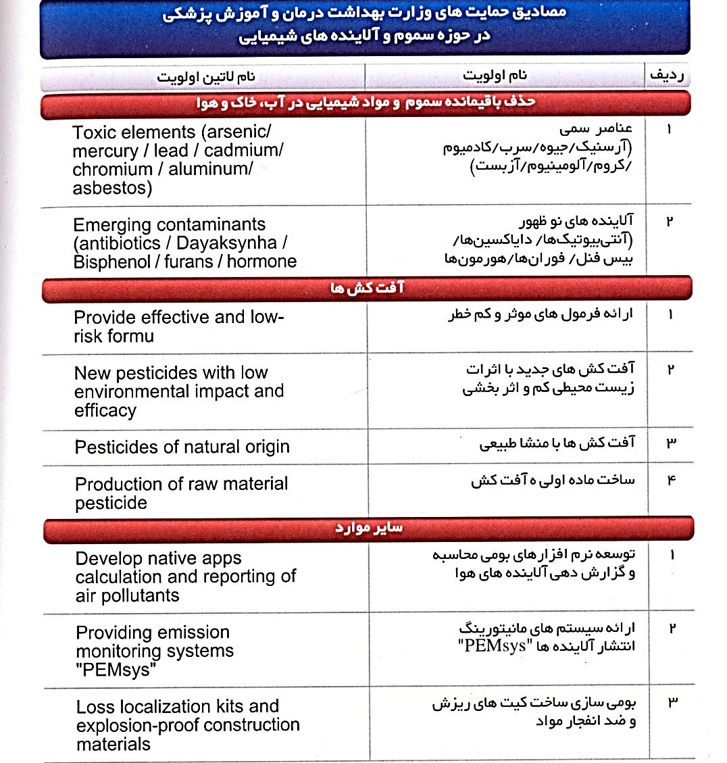

Slide 20
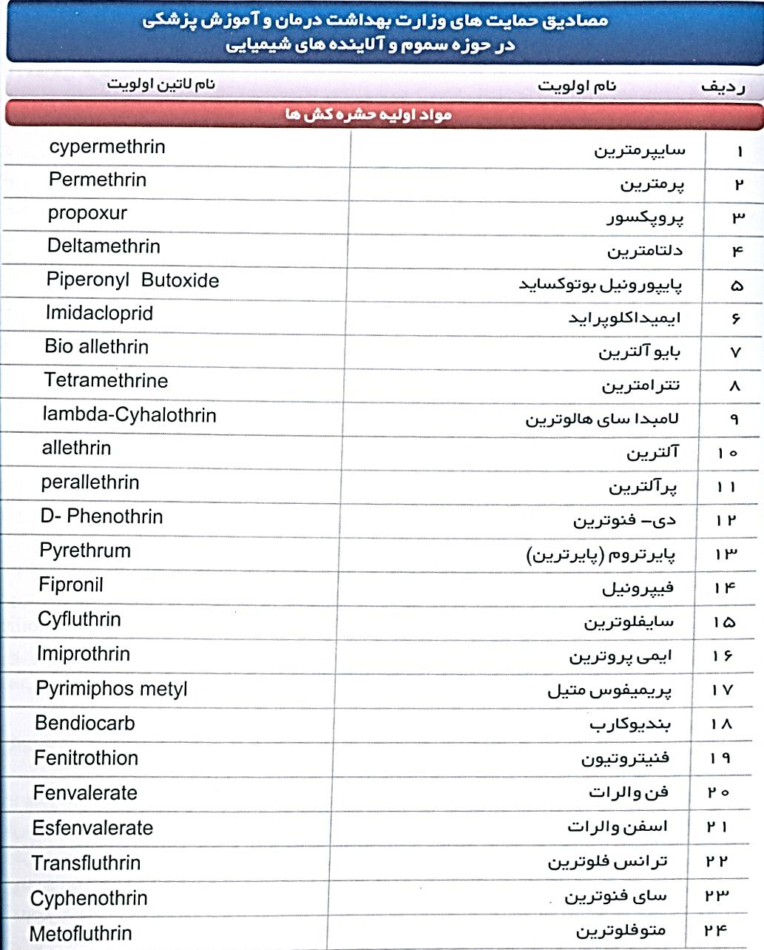

Slide 21
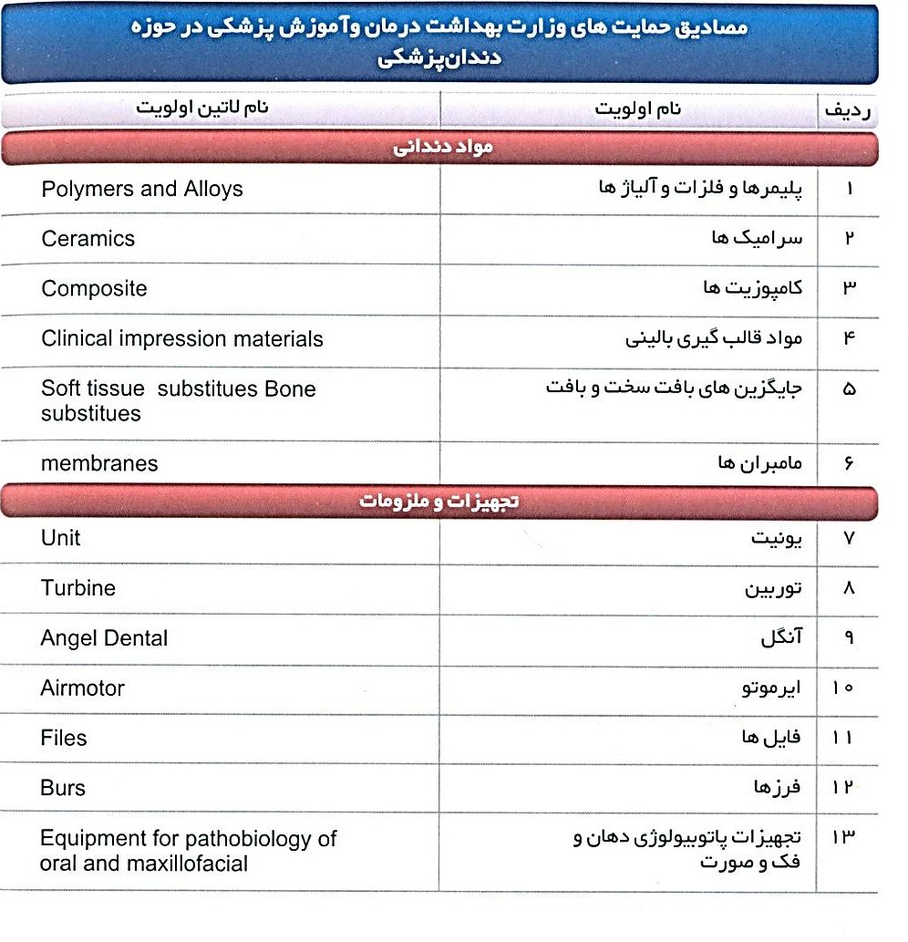

Slide 22
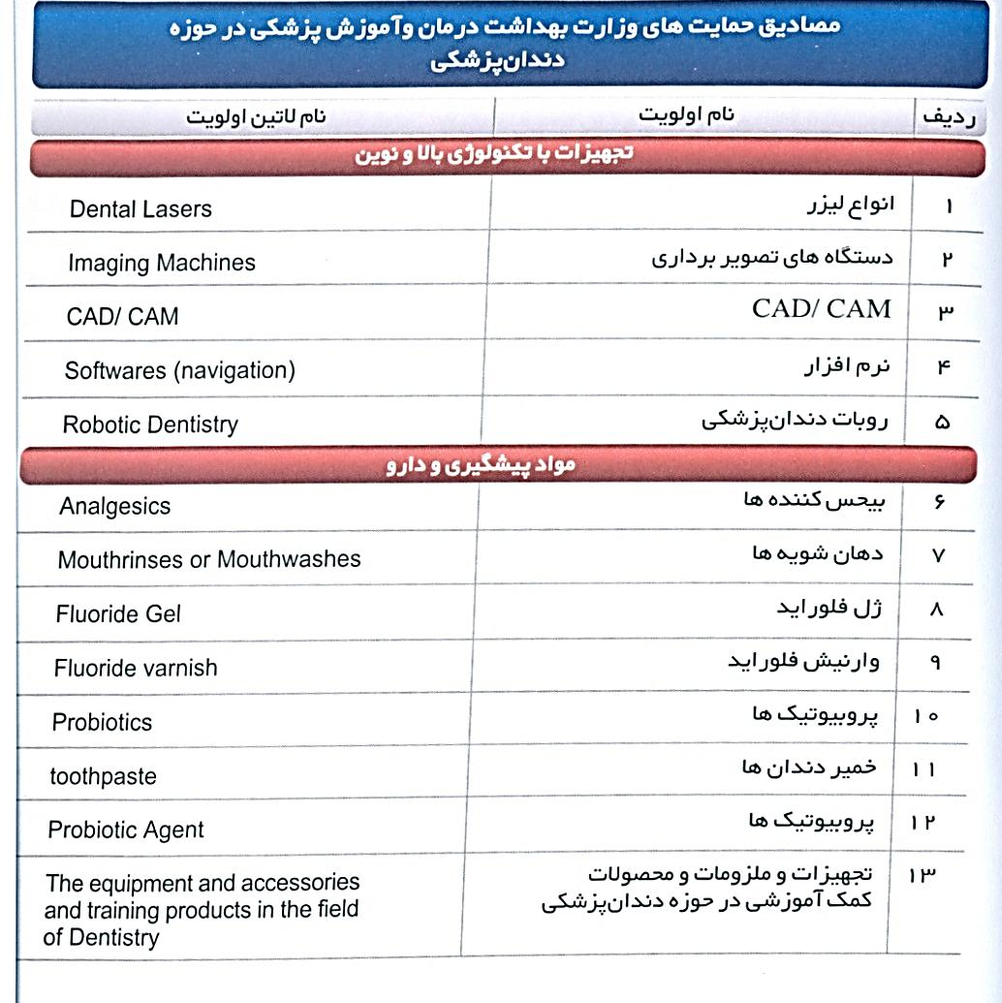

Slide 24
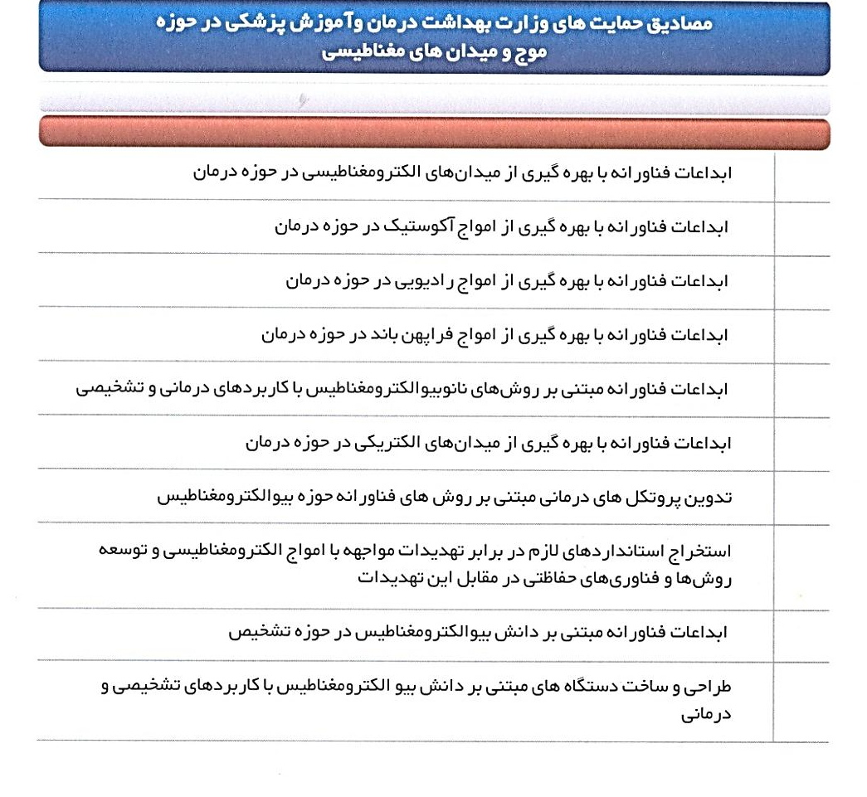

Slide 26
مشخصات طرح‌ها :
منجر به کسب یا توسعه دانش فنی در داخل کشور شود.
ماهیت علمی داشته و از فناوری های متوسط و پیشرفته استفاده کند.
منجر به تولید محصول قابل استفاده در نظام سلامت شود.
اجرای طرح با همکاری کامل بین صنعت و دانشگاه باشد (با اولویت تاسیس شرکت های دانش بنیان)
در صورت انتقال تکنولوژی، در بازه زمانی مشخص منجر به انتقال دانش فنی گردد.
طرح های ارائه شده حتی الامکان دارای ثبت اختراع و یا پتنت باشد
مجری در خصوص طرح ارائه شده حتی الامکان دارای مقاله چاپ شده در مراجع معتبر باشد.
طرح های ارائه شده حتی الامکان موفق به کسب جایزه از جشنواره های معتبر داخلی و بین المللی شده باشد

Slide 27
در خصوص تولید مواد اولیه :
کسب دانش فنی تولید مواد اولیه در مقیاس صنعتی مد نظرمی باشد.
جهت تولید صنعتی مواد اولیه، محل تولید را مشخص نموده و در صورت نیاز به همکاری شرکتهای تولیدی قرارداد با شرکت مربوطه الزامی است.

Slide 28
نحوه ارسال طرح ها:
ارسال فرم تکمیل شده به شکلPDF
نامه درخواست بررسی طرح به عنوان رییس محترم دفتر توسعه فناوری سلامت

Slide 29
نحوه حمایت از طرح ها:

Slide 30
نکات مهم:
اعتبارات اختصاص‌یافته نمی‌تواند صرف خرید زمین و بنا، احداث یا تعمیر ساختمان،برگزاری همایش‌ها، استخدام نیرو ( به استثنای خدمات قراردادی تخصصی مرتبط ) و نظایر آن گردد.
کلیه طرح ها می بایست با امضا و مهر شرکت متقاضی ارسال گردد.
در صورت ارایه طرح توسط فرد حقیقی پیش بینی زمان تاسیس شرکت و اعضای هیئت مدیره در کاربرگ اعلام گردد.
از تمام طرح‌ها بازدید دوره‌ای صورت می‌گیرد و گزارش پیشرفت کار از نظر مالی، فنی و اجرایی و همچنین گزارش میزان تدوین مستندات علمی و اجرایی طرح در فرایند داوری‌نهایی لحاظ می‌گردد

